Slide 1
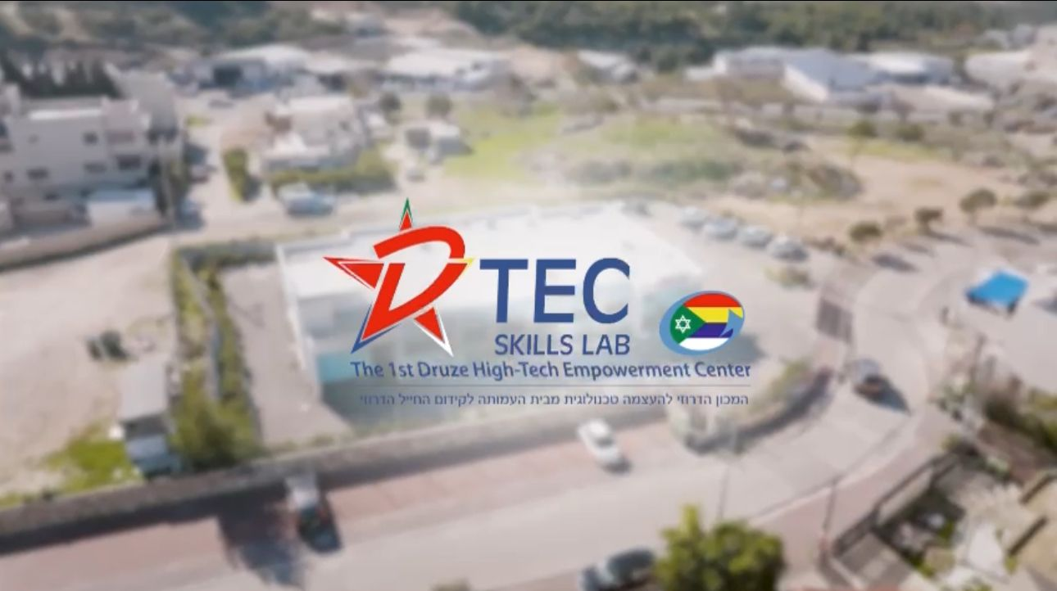

Slide 2

מרכז החדשנות DTEC
משנים מציאות דרך טכנולוגיה
מרכז החדשנות הטכנולוגית בעוספיה הוא יוזמה לאומית וחברתית המובילה שינוי עמוק בחברה הדרוזית – באמצעות חיבור בני נוער, חיילים משוחררים וצעירים וצעירות לעולמות ההיי-טק והטכנולוגיה. זהו מהלך של העצמה, הזדמנות ושוויון – החותר לשלב את בני ובנות העדה בלב הכלכלה הישראלית, במקום הראוי להם.

Slide 3





ערכי המרכז
חדשנות
שוויון
קידום פתרונות טכנולוגיים מתקדמים
יצירת הזדמנויות שוות לכל בני ובנות העדה הדרוזית
חינוך
קהילתיות
השקעה בדור העתיד דרך הכשרות והעשרה
חיזוק הקשר בין העדה הדרוזית למדינת ישראל

Slide 4

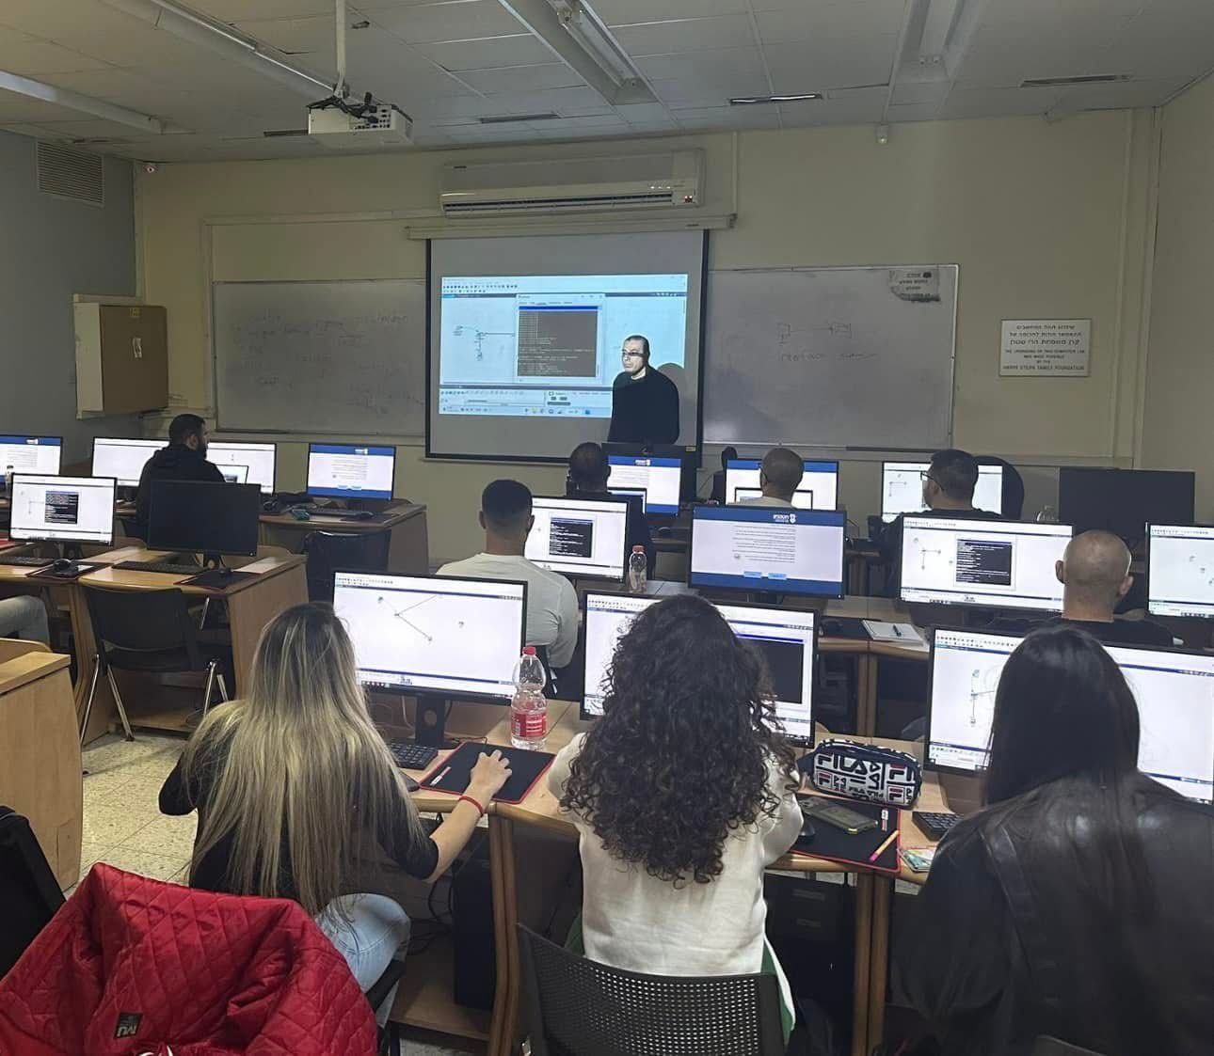

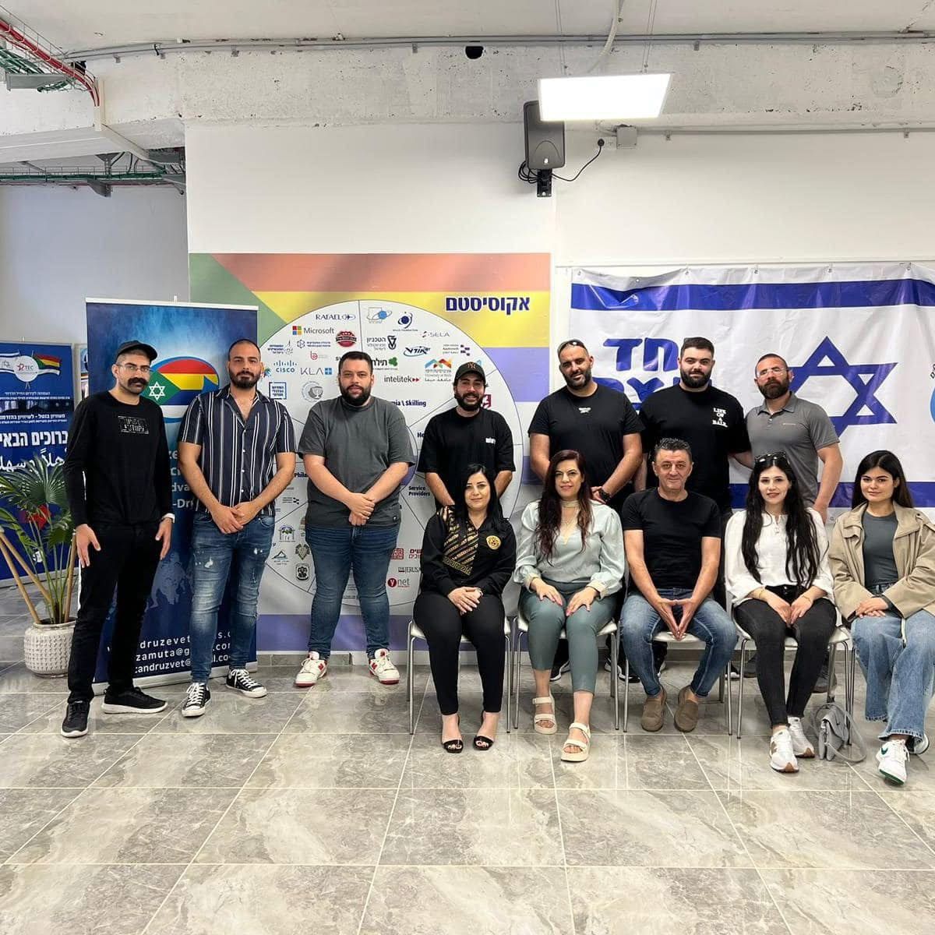


מי אנחנו?
המרכז פועל כחלק מהעמותה לקידום מעמד החייל הדרוזי (הוקמה ב-2009 ע"י קופטאן חלבי), ובתמיכת בכירים מהשירות הציבורי, התעשייה והאקדמיה. מאז הקמתו באוקטובר 2024, המרכז פועל לקידום השתלבות טכנולוגית של צעירים דרוזים – עם הכשרות, ליווי אישי, ושותפויות רחבות.
שותפויות אסטרטגיות
עם גורמים מובילים בתעשייה ובאקדמיה
ליווי אישי
תמיכה וחניכה לכל משתתף בתכניות המרכז
הכשרות מקצועיות
קורסים מותאמים לצרכי התעשייה

Slide 5
מה כבר עשינו?
הכשרות שבוצעו (2022–2024):
קורס CCNA
קורס סייבר
קורסי QA
בשיתוף חברת CISCO
קורס סייבר הגנתי – עם הטכניון
שני קורסיQA בדיקות תוכנה בשיתוף הטכניון
הנדסאי מכטרוניקה
קורס SOC
תמיכה בגיוס משתתפים ללימודי הנדסאי מכטרוניקה – עם רפאל
עם מיקרוסופט ועמותת תפוח
פעילות שוטפת:
כיום מתקיימים שני קורסי QA נוספים במרכז, בהמשך להצלחת המחזורים הקודמים

Slide 6




מה קורה עכשיו?
שני קורסי QAפעילים
המשך הכשרות בתחום בדיקות התוכנה
תכנית יזמות טכנולוגית
תכנית דו-שנתית בזכייה מקול קורא של רשות החדשנות
מנטורינג מקצועי
ליווי עסקי למיזמים צעירים
שיתופי פעולה
הקרן והיחידה להכוונת חיילים משוחררים, משרד הכלכלה, מנהל אוכלוסיות בצה"ל, משרד העבודה,cisco ,cob
Experis

Slide 7








תחומי השפעה
שגרירים קהילתיים
שיתופי פעולה
טיפוח בוגרי תכניות כמובילי דרך
חיזוק הקשרים עם הממשלה והתעשייה
קידום נשים
לעולם המדעים וההייטק
שירות צבאי טכנולוגי
הנגשה והכנה להשכלה גבוהה

Slide 8
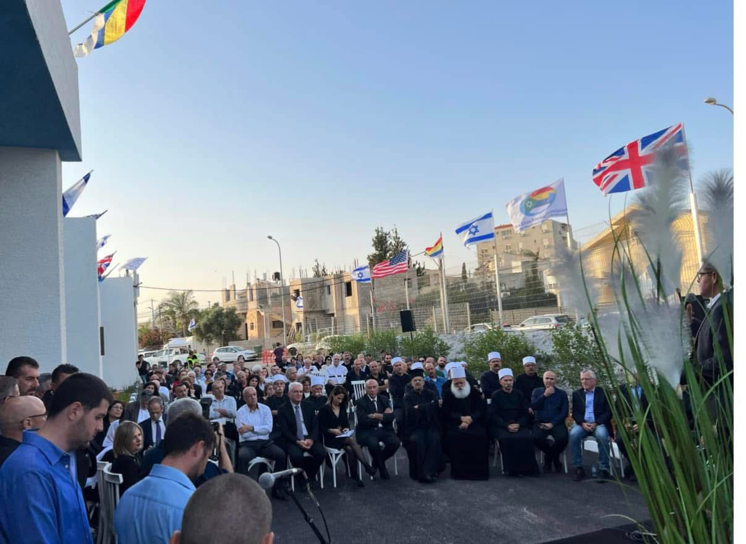
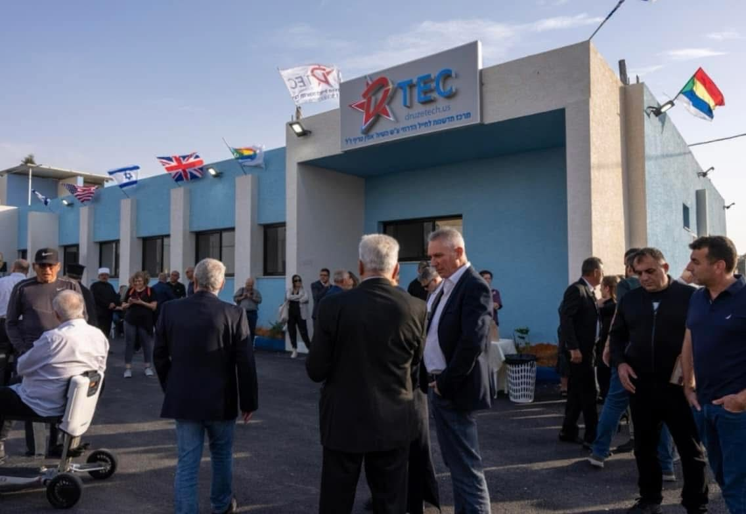
אירועים וביקורים מרכזיים
חניכת המרכז (10/2023)
1
פתיחה רשמית של מרכז החדשנות DTEC
ביקורי בכירים 2023
2
נגידת בנק ישראל
מנכ"ל הרשות לחדשנות
שגריר בחריין
האסטרונאוט איתן סטיבה
יו"ר מפעל הפיס
מנכ"לית משרד העבודה
חברי כנסת
בכירים מהממשלה
ביקורים 2024
3
נציגי מפא"ת
נציגים בכירים ממשרדי ממשלה
נציגים ממשרד ראש הממשלה
חברי כנסת ועוד

Slide 9





מה צפוי בשנת 2025?
מרכז יזמות
בשיתוף רד בינת
מכינה קדם-אקדמית
הקמת מכינה טכנולוגית
שירות לאומי-אזרחי
הקמת מסלול טכנולוגי
קרנות תמיכה
מלגות למחייה ותמיכה ביזמים צעירים
הרחבת שיתופי פעולה
עם מוסדות אקדמיים ותעשייתיים

Slide 10
לאן אנחנו שואפים?
0%
1000+
פערים
צעירים מוכשרים
לצמצם את הפערים התעסוקתיים וההשכלתיים
להכשיר אלפי צעירים לעולמות הטכנולוגיה
100%
50%
רשת בוגרים
ייצוג נשים
לבנות רשת בוגרים פעילה – המובילה שינוי מתוך הקהילה
להעלות את שיעור הנשים והגברים הדרוזיות בתעשיית ההייטק

Slide 11






חזון
במקום 'ברית הדמים' – 'ברית החיים'. חיבור מלא, עמוק ושוויוני בין העדה הדרוזית למדינת ישראל – דרך חינוך, טכנולוגיה והזדמנות.
שוויון מלא
שילוב שוויוני בחברה הישראלית
מובילות טכנולוגית
השתלבות בחזית הטכנולוגיה
חינוך איכותי
הנגשת השכלה והכשרה מקצועית

Slide 12
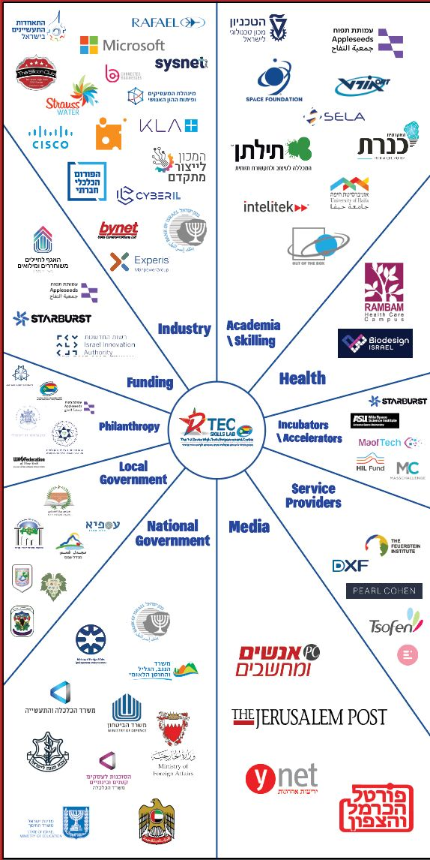
לתורמים ולשותפים שלנו
התמיכה שלכם היא שאפשרה לנו לבנות את
מרכז החדשנות DTEC ולהעניק עתיד
טוב יותר לדור הבא.

Slide 13
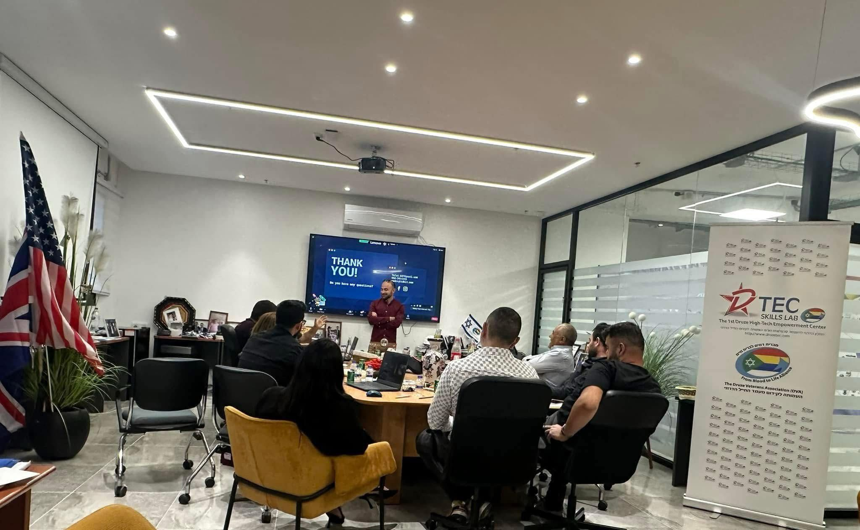
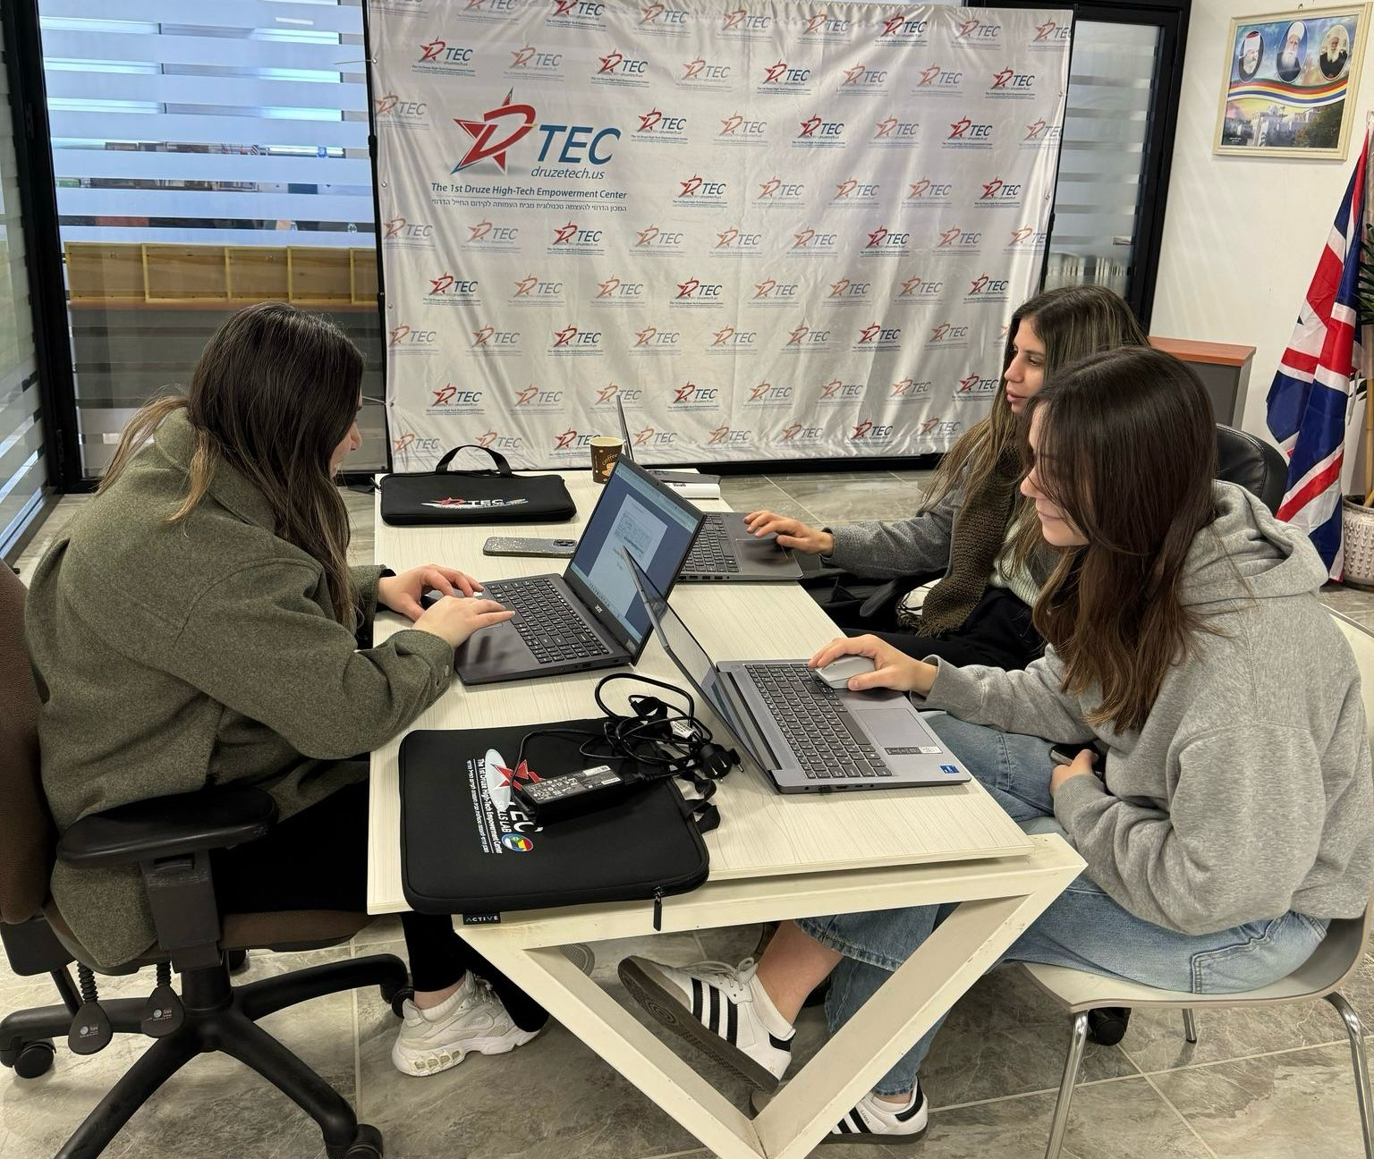
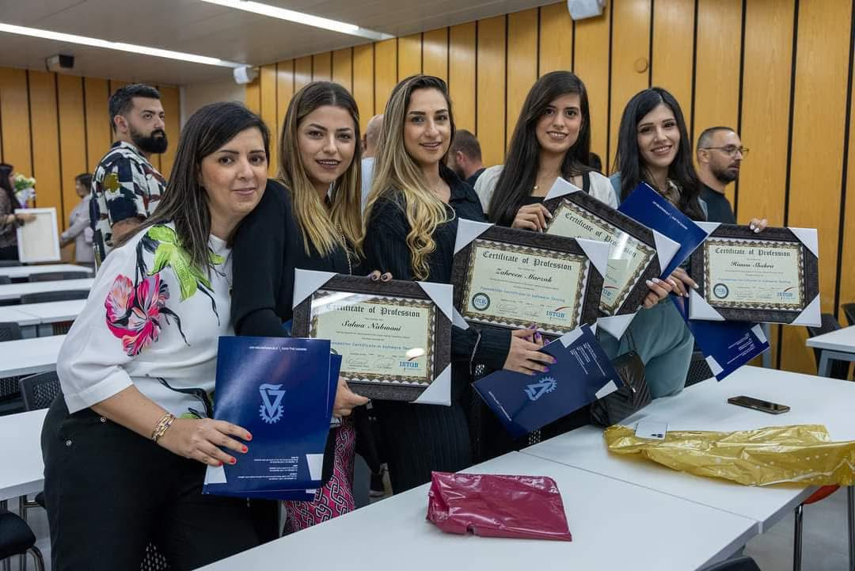
DTECמקום שבו חלומות פוגשים עתיד
יזמות וחדשנות
למידה משותפת
פיתוח קריירה
טיפוח רעיונות חדשניים והפיכתם למציאות
סביבת למידה תומכת ומעצימה
מסלולי התפתחות מקצועית בעולם ההייטק

